Slide 1
Quantum Information Set Decoding
장경배
https://youtu.be/YmyEfLjExt8
Notes:
#1
I will start the presentation about what I did with CUDA programming

Slide 2
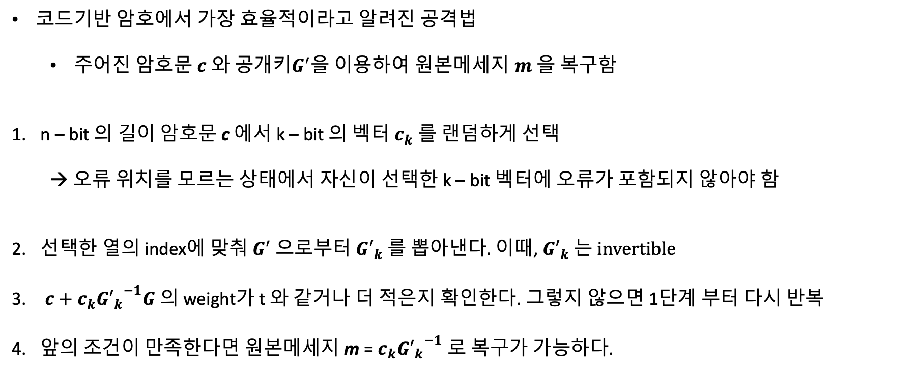
Information Set Decoding(ISD)
코드기반 암호에서 가장 효율적이라고 알려진 공격법
주어진 암호문 $c$ 와 공개키$G^{′}$을 이용하여 원본메세지 $m$을 복구함
n – bit 의 길이 암호문 c 에서 k – bit 의 벡터 $c_{k}$ 를 랜덤하게 선택
→ 오류 위치를 모르는 상태에서 자신이 선택한 k – bit 벡터에 오류가 포함되지 않아야 함
선택한 열의 index에 맞춰 $G^{′} 으로부터 {G′}_{k} 를 뽑아낸다.$ 이때, ${G′}_{k} 는 invertible$
$c+{c_{k}{G′}_{k}}^{−1}G$ 의 weight가 t 와 같거나 더 적은지 확인한다. 그렇지 않으면 1단계 부터 다시 반복
앞의 조건이 만족한다면 원본메세지 m = ${c_{k}{G′}_{k}}^{−1}$ 로 복구가 가능하다.

Slide 3

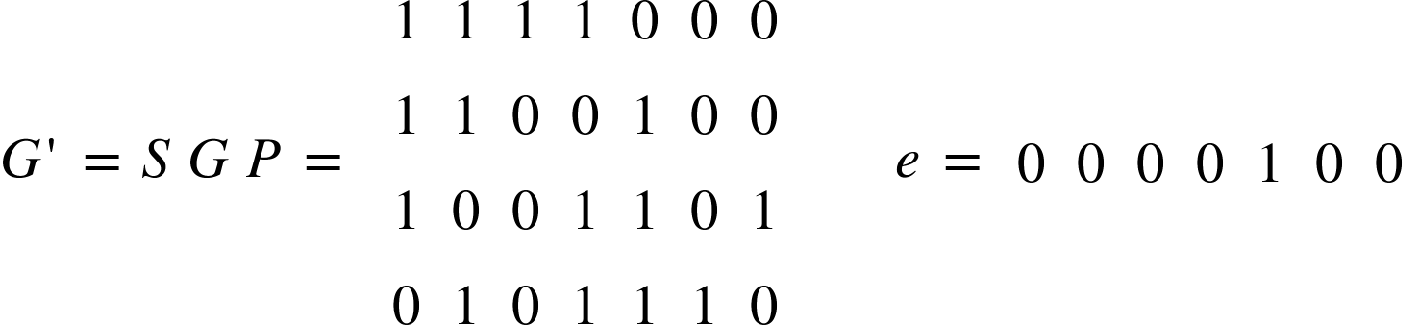



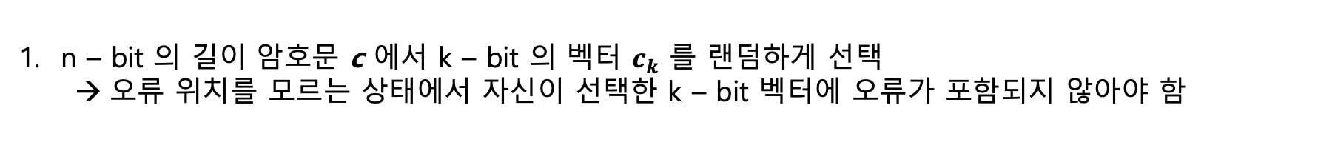

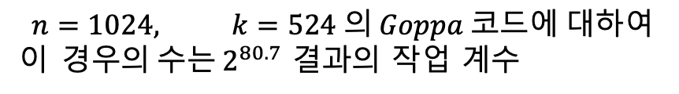

Information Set Decoding Example(ISD)
n – bit 의 길이 암호문 c 에서 k – bit 의 벡터 $c_{k}$ 를 랜덤하게 선택
오류 위치를 모르는 상태에서 자신이 선택한 k – bit 벡터에 오류가 포함되지 않아야 함
1 1 1 0
1 1 0 0
1 0 0 0
0 1 0 1
$c_{k}$ = 0 1 1 1 ${G′}_{k} =$
0 0 1 0
0 1 1 0
1 1 0 0
0 1 1 1
${{G′}_{k}}^{−1}$ =
밑의 결과 벡터의 weight를 확인한다. ( t or less)
$$c+{c_{k}{G′}_{k}}^{−1}G$$
= 0 1 1 0 1 1 0
+ 0 1 1 0 0 1 0 = 0 0 0 0 1 0 0
${c_{k}{G′}_{k}}^{−1}$ = 1 1 0 1
$$n=1024, k=524 의 Goppa 코드에 대하여$$
이$경우의 수는 2^{80.7}$ 결과의 작업 계수
마지막으로 최종 메세지 m =

Slide 4
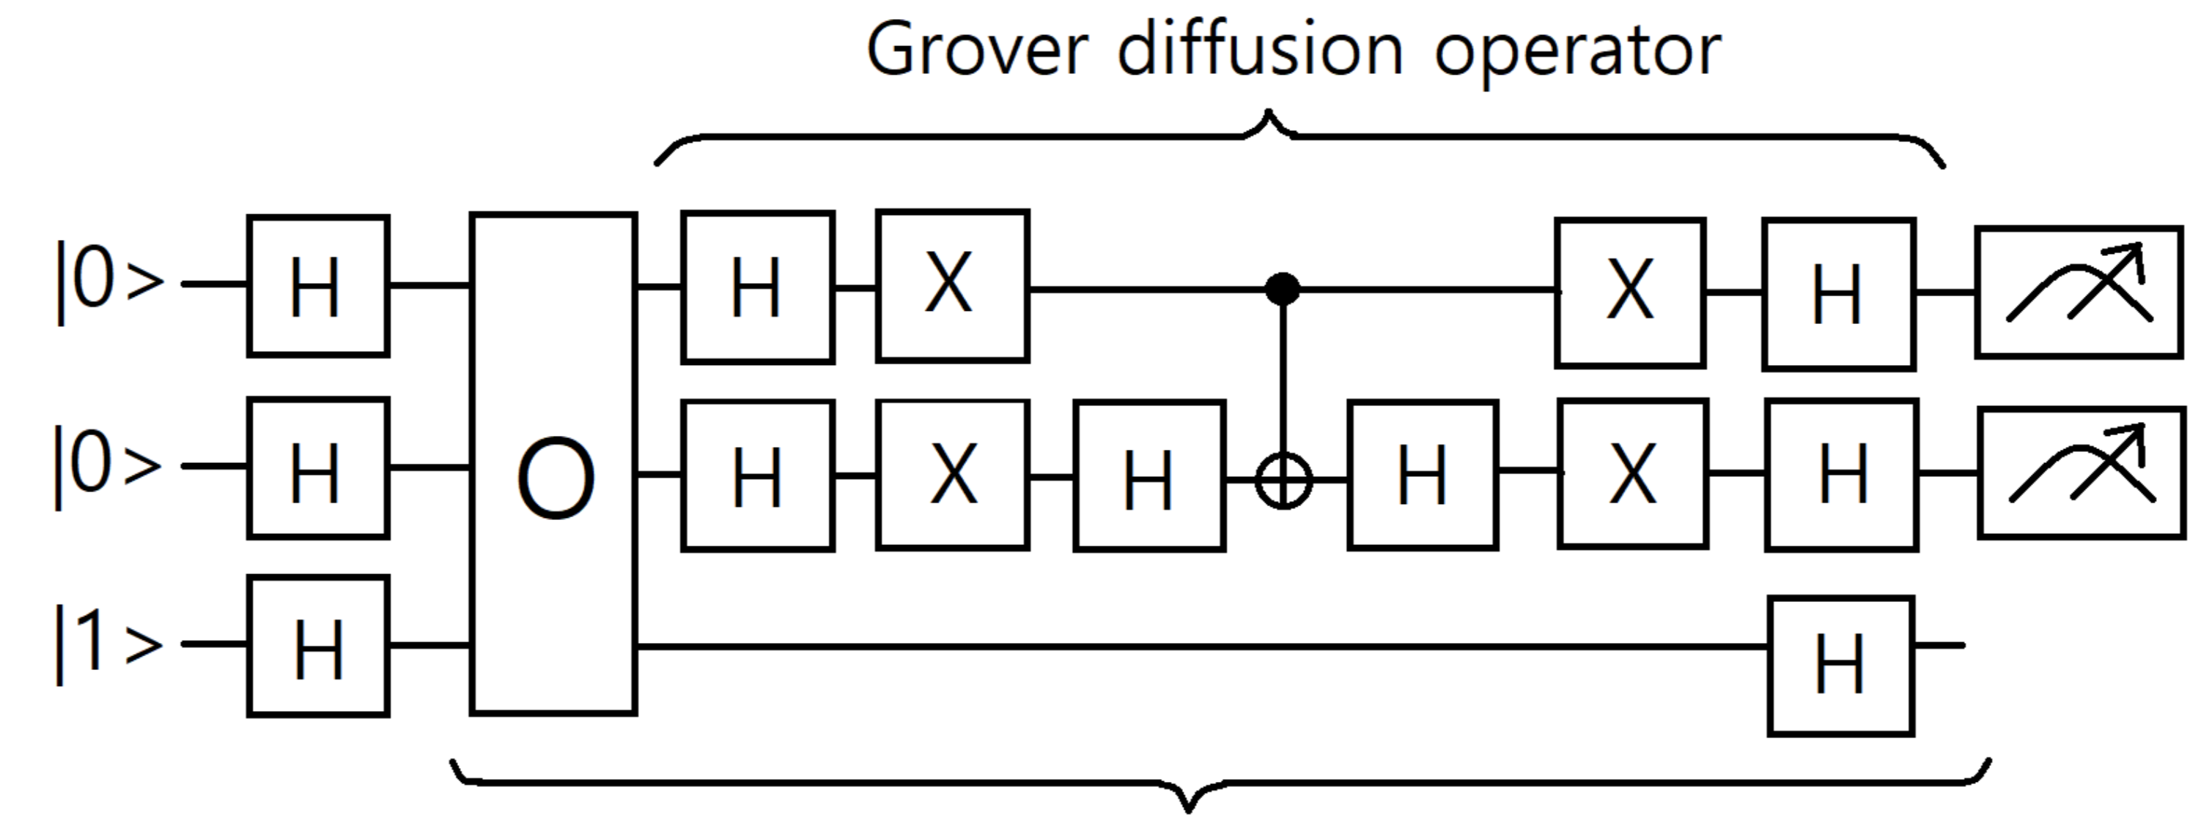
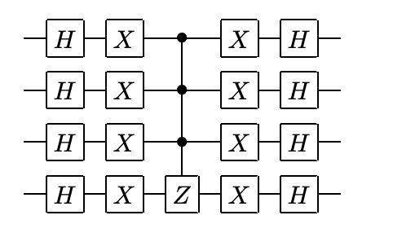
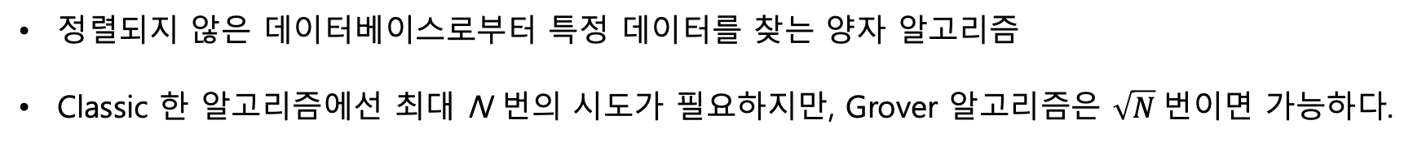
Grover
정렬되지 않은 데이터베이스로부터 특정 데이터를 찾는 양자 알고리즘
Classic 한 알고리즘에선 최대 N 번의 시도가 필요하지만, Grover 알고리즘은 $\sqrt{N}$번이면 가능하다.
diffusion operator

Slide 5
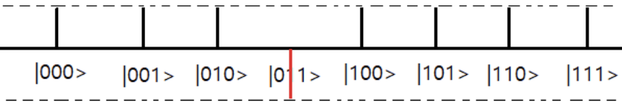
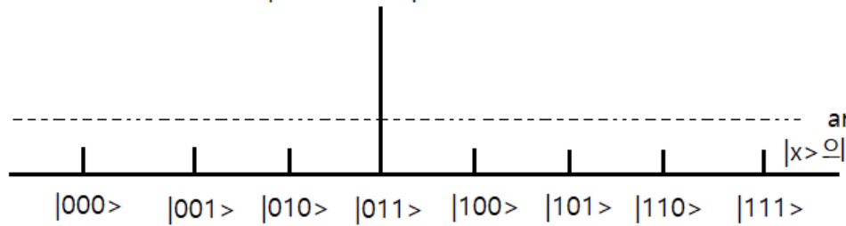
Grover
Oracle 적용 (n=3)
Fig. Grover algorithm (n=2)
Diffusion operator (n=3) 적용

Slide 6
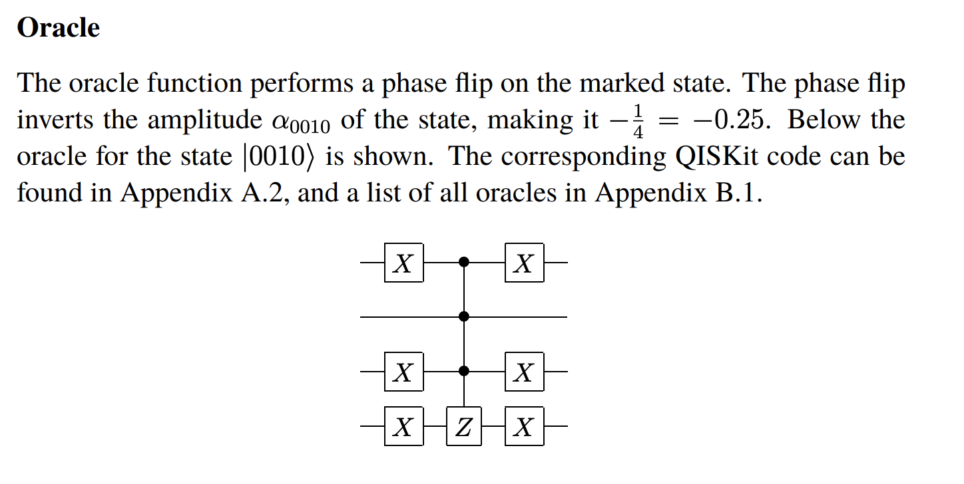
Grover
Fig. Grover algorithm (n=2)

Slide 7
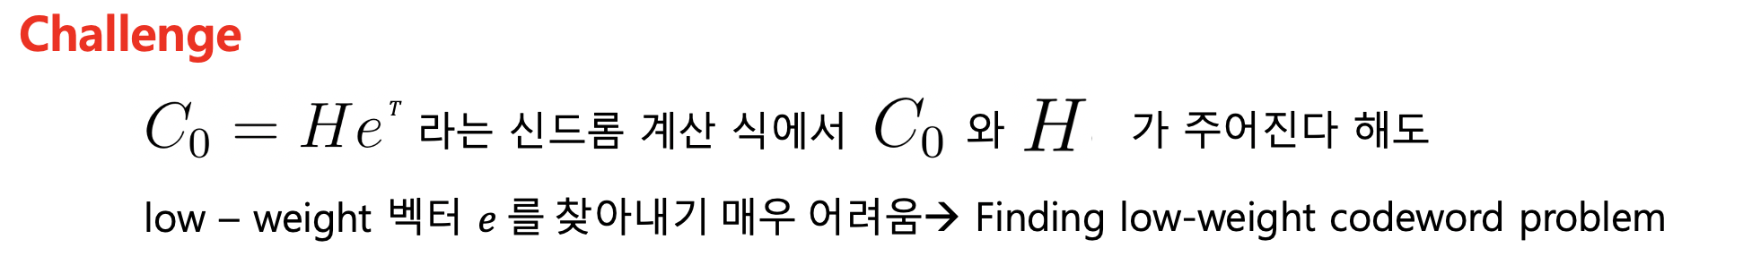
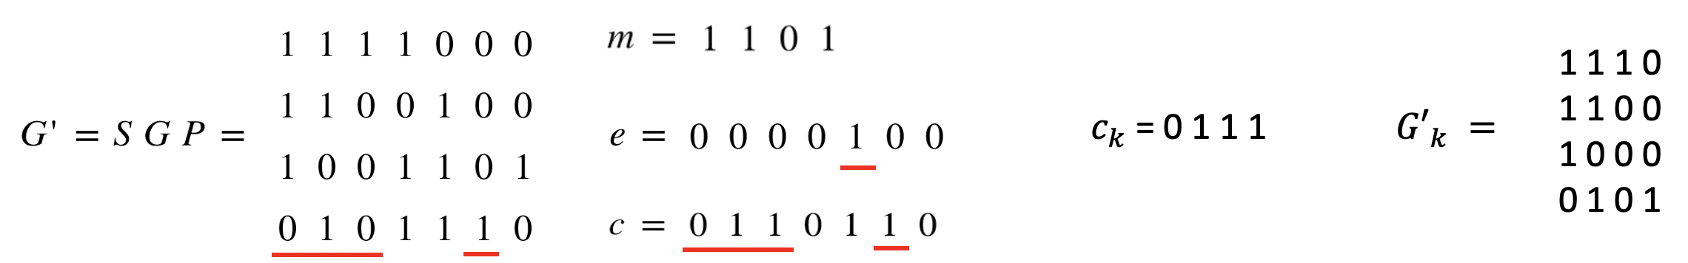
Quantum ISD
Grover Oracle + ISD
(Classic Mceliece encoding)

Slide 8
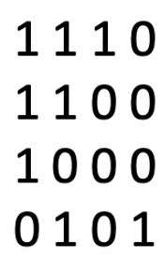




Quantum ISD
ISD Challenge
$$c_{k}{= H}_{k}e$$
를 만족하는 특정 weight의 벡터 $e$ 찾기
$$H_{k}$$

Slide 9
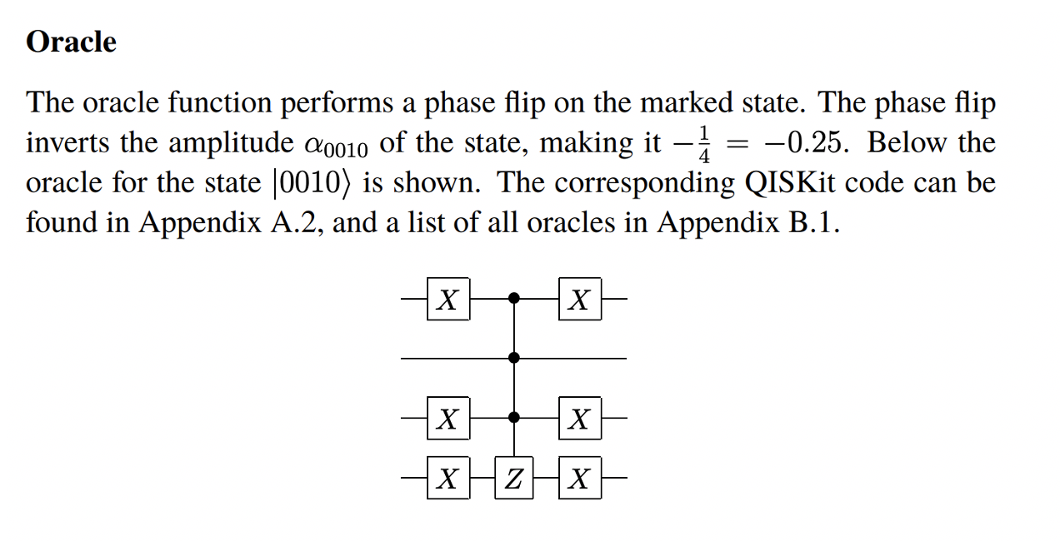




Grover Oracle
H
H
e
H
H
X
sum
$$H_{k}$$
Z
*
-1
$$H_{k}$$
$$= e$$

Slide 10


Grover Oracle
H
H
H
weight
check
H
e
e
H
H
H
H
weight result
X
X
sum
sum
Z
Z
$$c_{k}{= H}_{k}e$$
를 만족하는 특정 weight의 벡터 $e$ 찾기

Slide 11
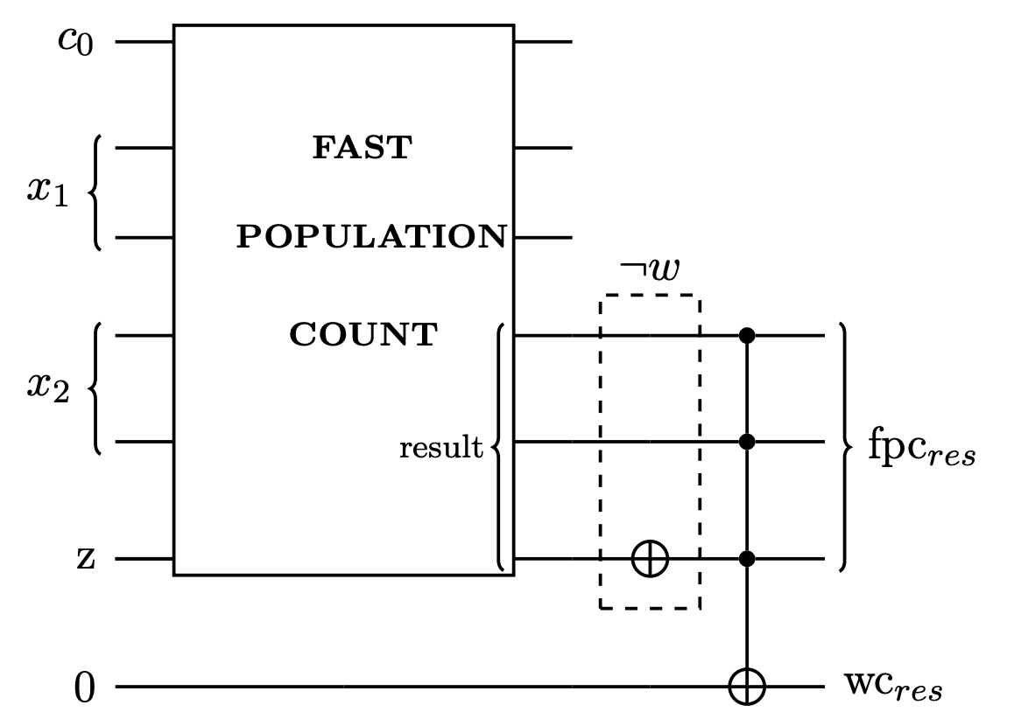
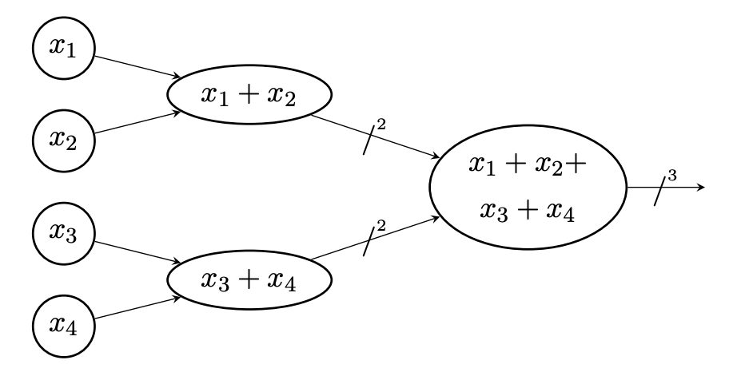
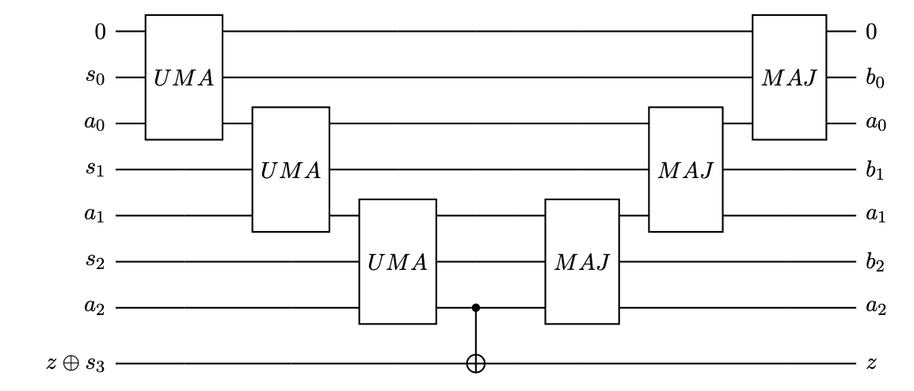
Grover Oracle
Hamming weight 확인 (4-bit)
weight 가
011 (3) 인지 확인하는 회로

Slide 12
Grover Oracle + Diffusion
H
H
weight
check
e
+
H
H
weight result
X
diffusion operator
sum
Z
Fig. Grover algorithm (n=2)
Diffusion operator (n=3) 적용

Slide 13
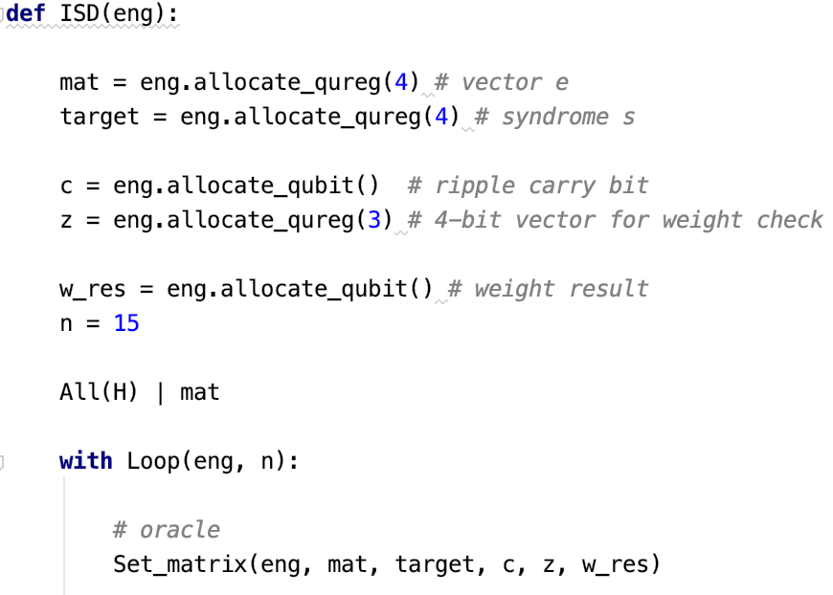
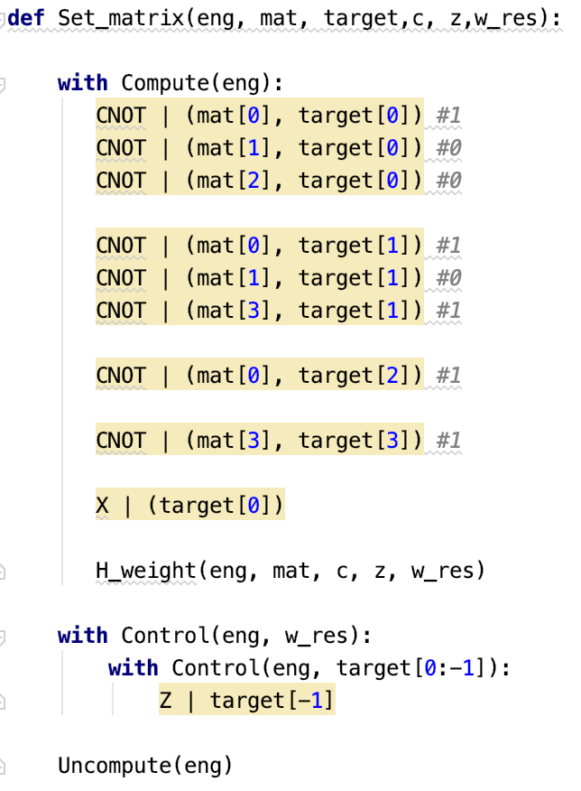

Grover Oracle
ISD Challenge
$$H_{k}$$
H
H
e
H
H
X
sum
Z

Slide 14
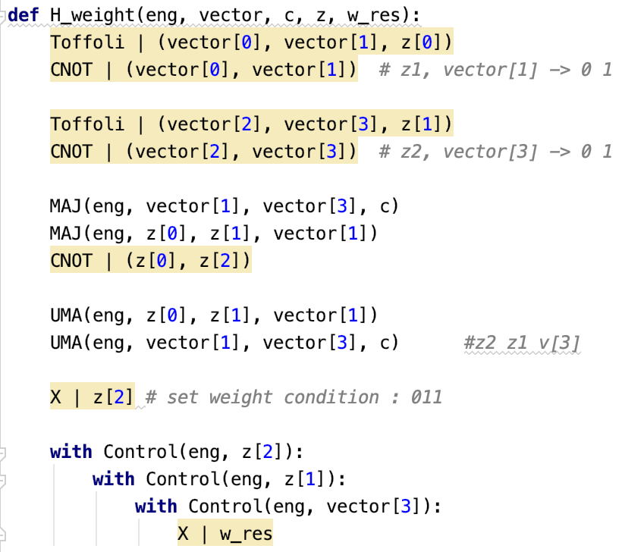
Grover Oracle
H
H
weight
check
e
H
H
weight result
X
sum
Z

Slide 15
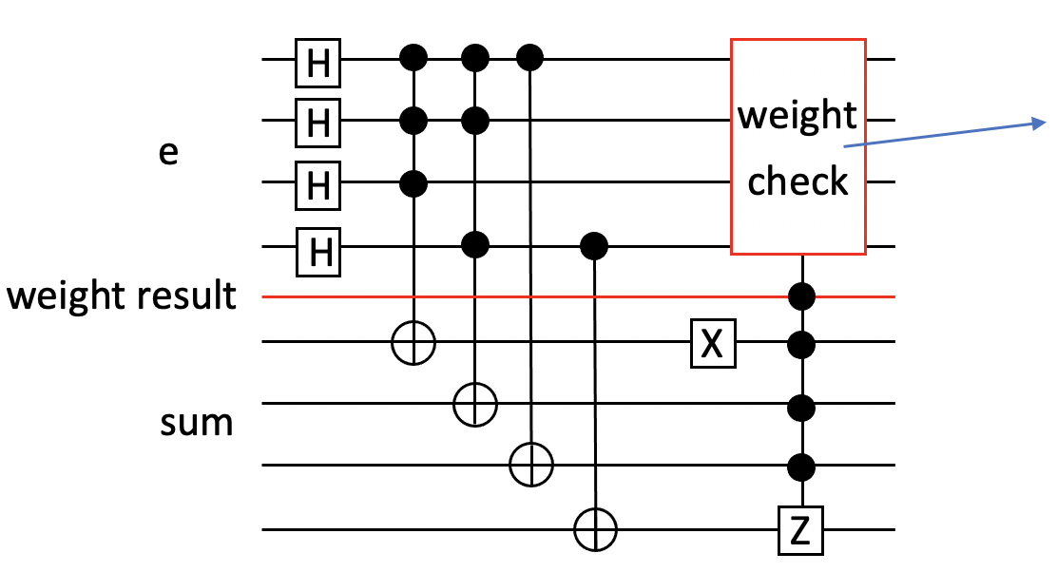
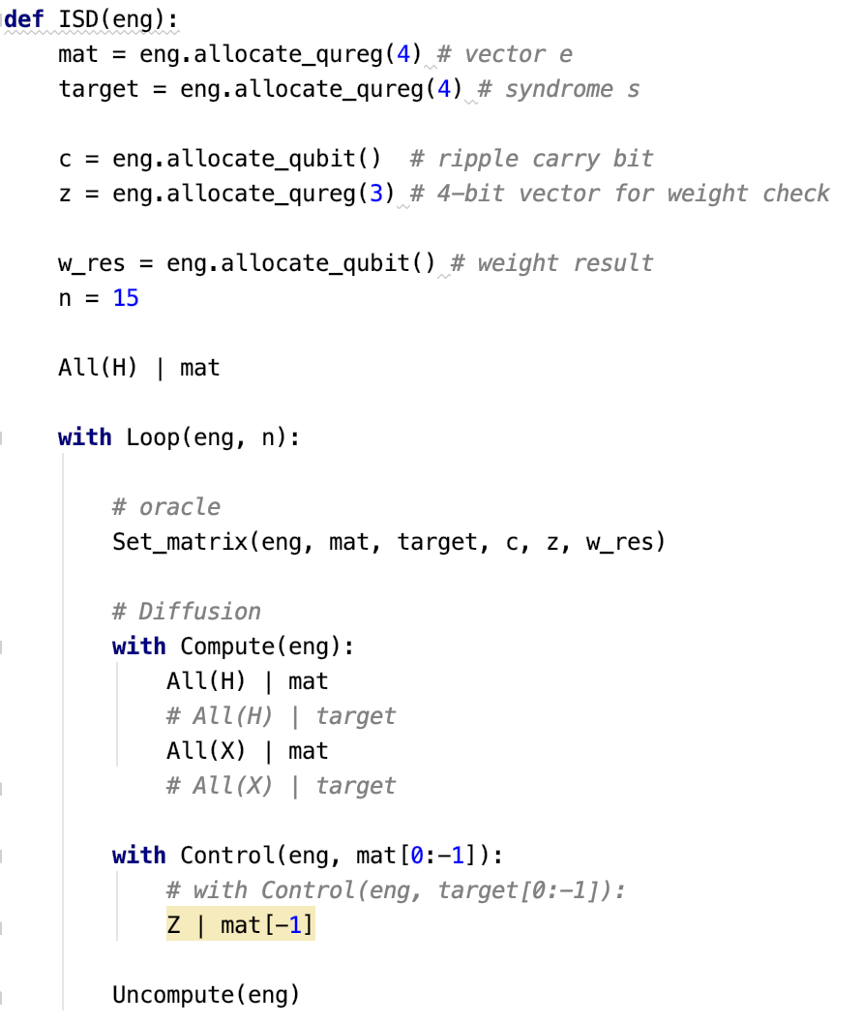
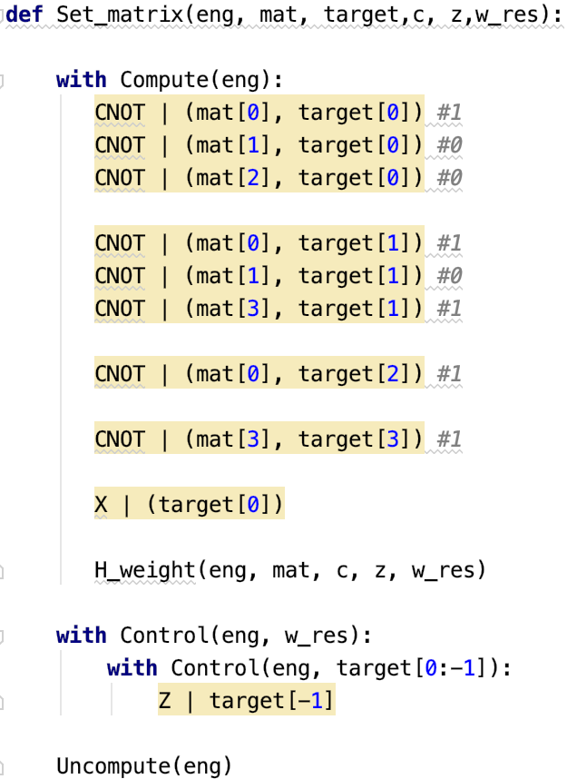
Quantum ISD
+
diffusion operator
*

Slide 16
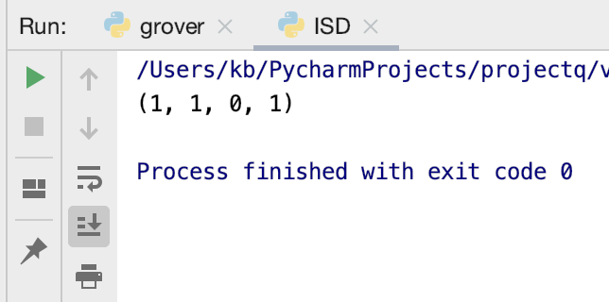
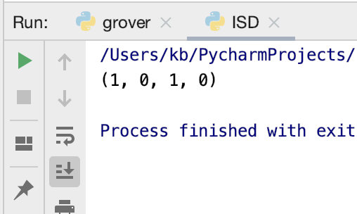
Quantum ISD
결과 : 1 1 0 1
(weight = 3, n=3)
결과 : n=1 → 1 1 0 1 이 자주 나오나, 다른 값도 나옴

Slide 17
Thank you
감사합니다
Notes:
Thank you for listening !

